Slide 1
Kể tên một số vật thể xung quanh ta

Slide 2



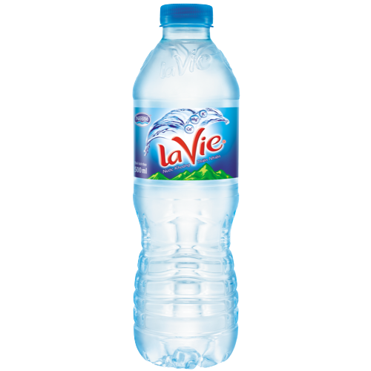
Đều được tạo nên từ chất
Mỗi chất đều được cấu tạo nên từ những hạt vô cùng bé. Những hạt đó là gì?

Slide 3
NGUYÊN TỬ. SƠ LƯỢC VỀ BẢNG TUẦN HOÀN CÁC NGUYÊN TỐ HOÁ HỌC
Chương I

Slide 4
NGUYÊN TỬ
Bài 2

Slide 5
01
03
02
04
NỘI DUNG
Quan niệm ban đầu về nguyên tử
Mô hình nguyên tử của Rơ-dơ-pho-Bo
Cấu tạo nguyên tử
Khối lượng nguyên tử

Slide 6
01
Quan niệm ban đầu về nguyên tử

Slide 7

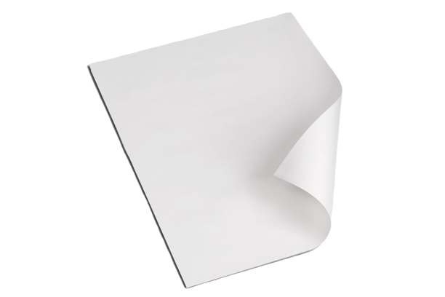
Hoạt động theo nhóm
Nhóm nào cắt được mẩu nhỏ nhất sẽ giành chiến thắng.

Slide 8
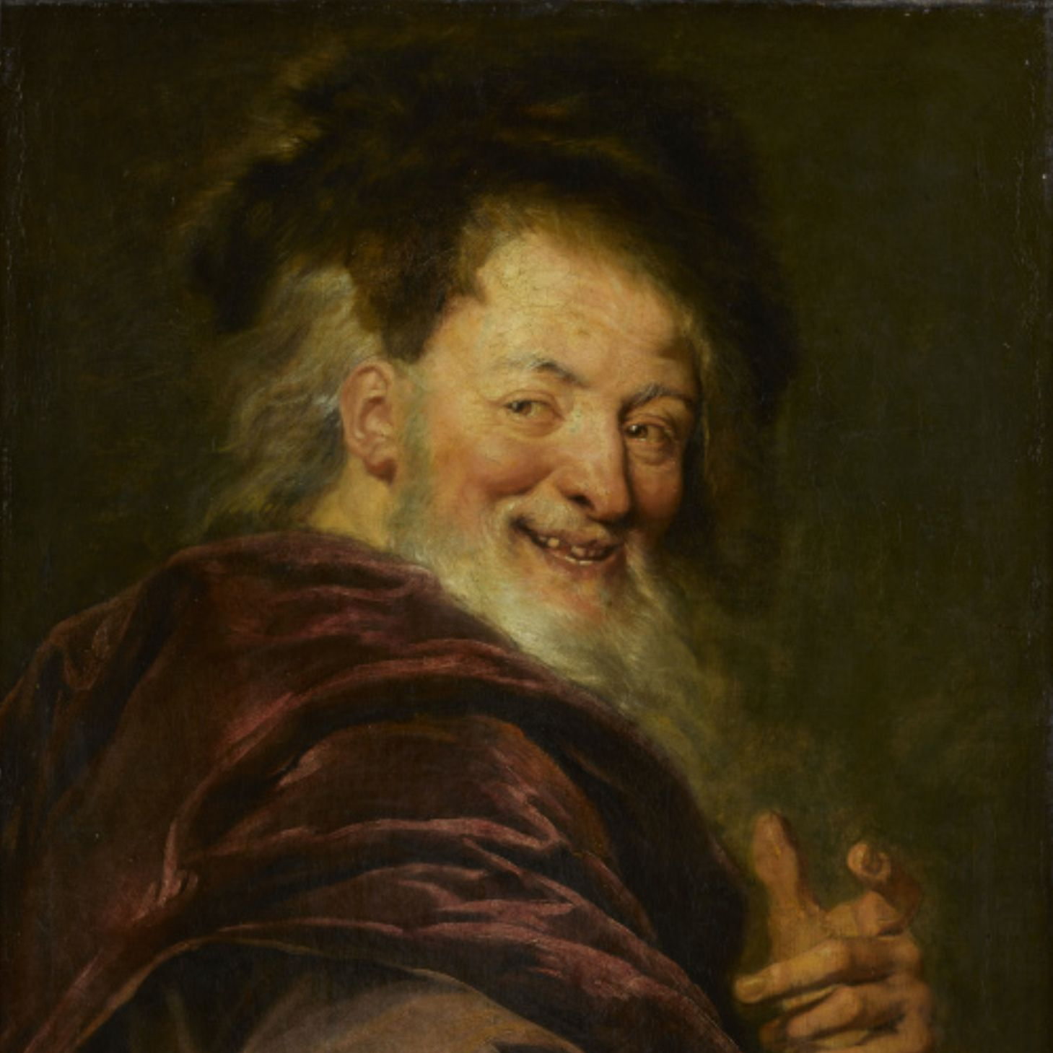
Nguyên tử là những hạt vô cùng nhỏ, không thể phân chia nhỏ hơn được nữa, tạo nên các vật
Democritus

Slide 9
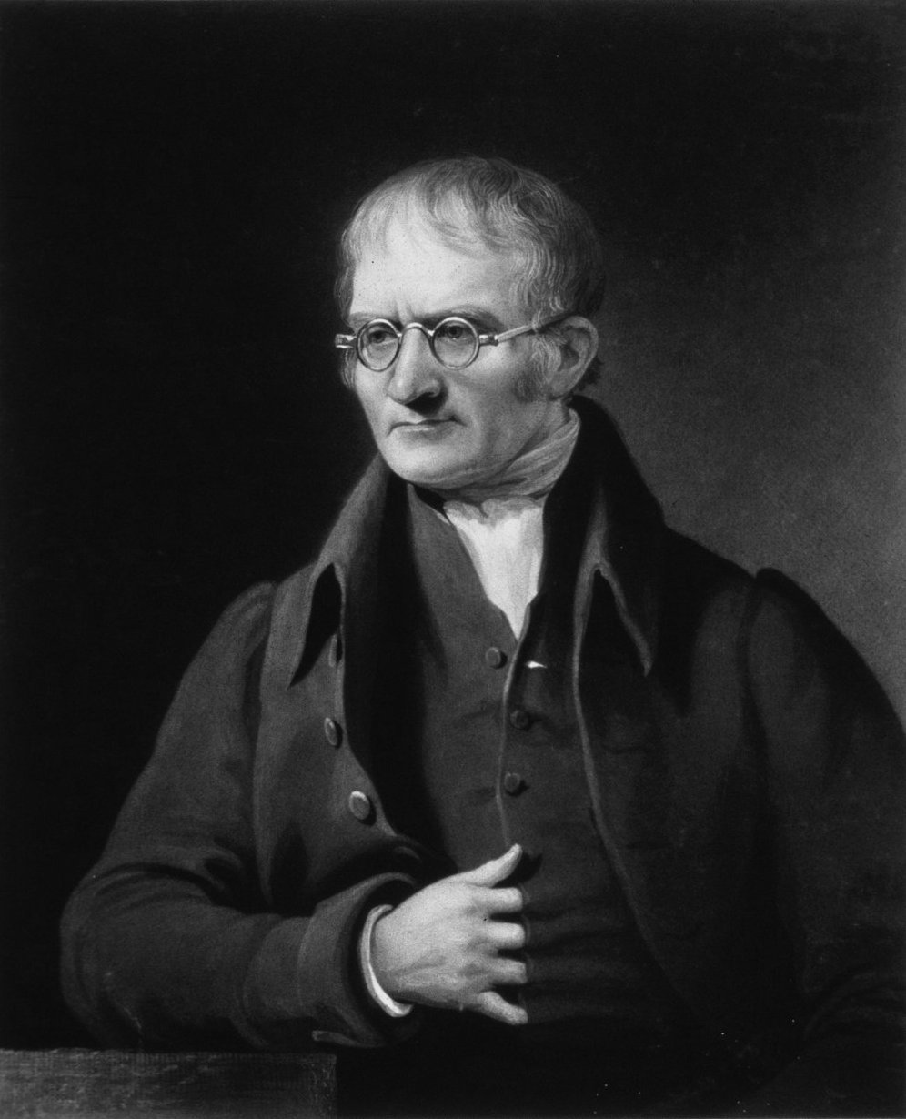
Các chất tác dụng với với nhau theo các lượng xác định, có các đơn vị tối thiểu (nguyên tử) để chúng kết hợp vừa đủ với nhau
J. Dalton (1766 – 1844)

Slide 10
Bài 2
NGUYÊN TỬ
1. Quan niệm ban đầu về nguyên tử
- Theo Democritus: Nguyên tử là những hạt rất nhỏ cấu tạo nên chất, không thể phân chia được nữa.
- Theo Dalton: Các đơn vị chất tối thiểu (nguyên tử) kết hợp vừa đủ với nhau theo các lượng xác định trong phản ứng hoá học".

Slide 11
02
Mô hình nguyên tử của Rơ-dơ-pho - Bo

Slide 12
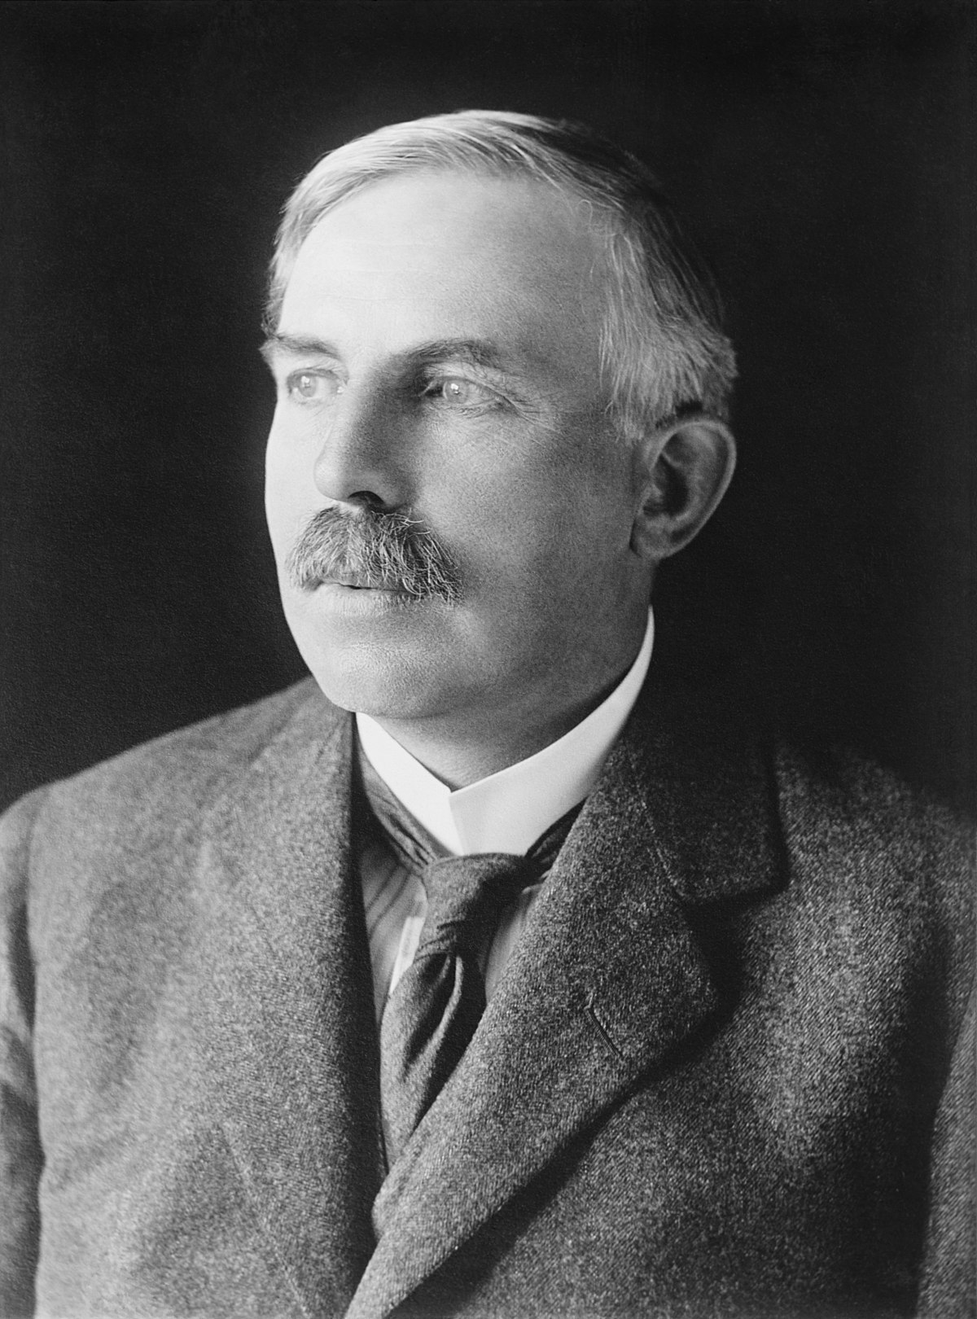
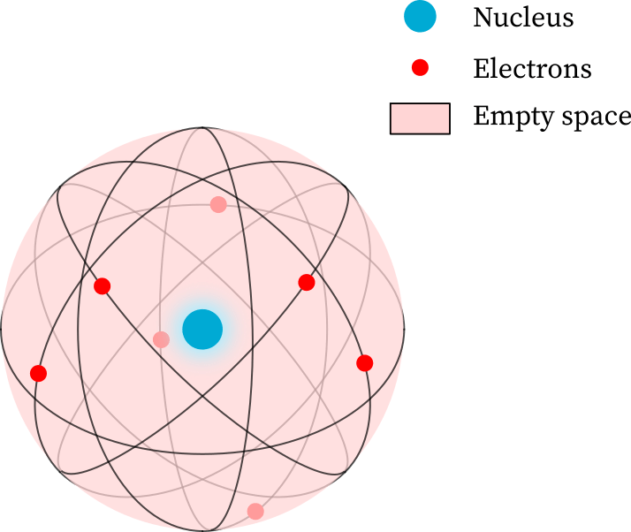
Hãy cho biết các thành phần cấu tạo nên nguyên tử.
E. Rutherford (1871 – 1937)

Slide 13
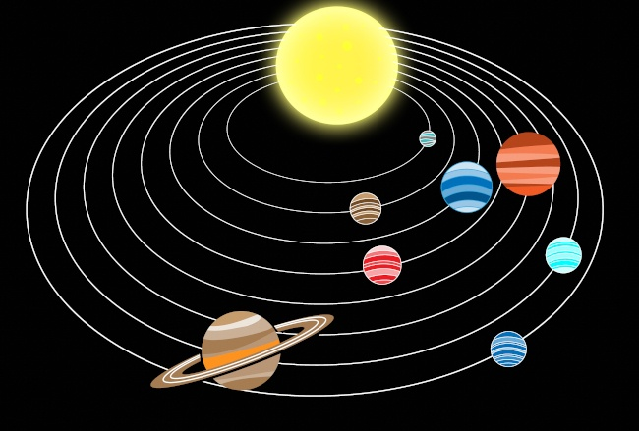

Slide 14
Bài 2
NGUYÊN TỬ
2. Mô hình nguyên tử của Rơ-dơ-pho - Bo
* Mô hình nguyên tử của Rơ-dơ-pho
- Nguyên tử có cấu tạo rỗng.
- Cấu tạo nguyên tử:
+ Hạt nhân ở tâm mang điện tích dương;
+ Electron ở lớp vỏ mang điện tích âm;
+ Electron chuyển động xung quanh hạt nhân như các hành tinh quay quanh Mặt Trời.

Slide 15
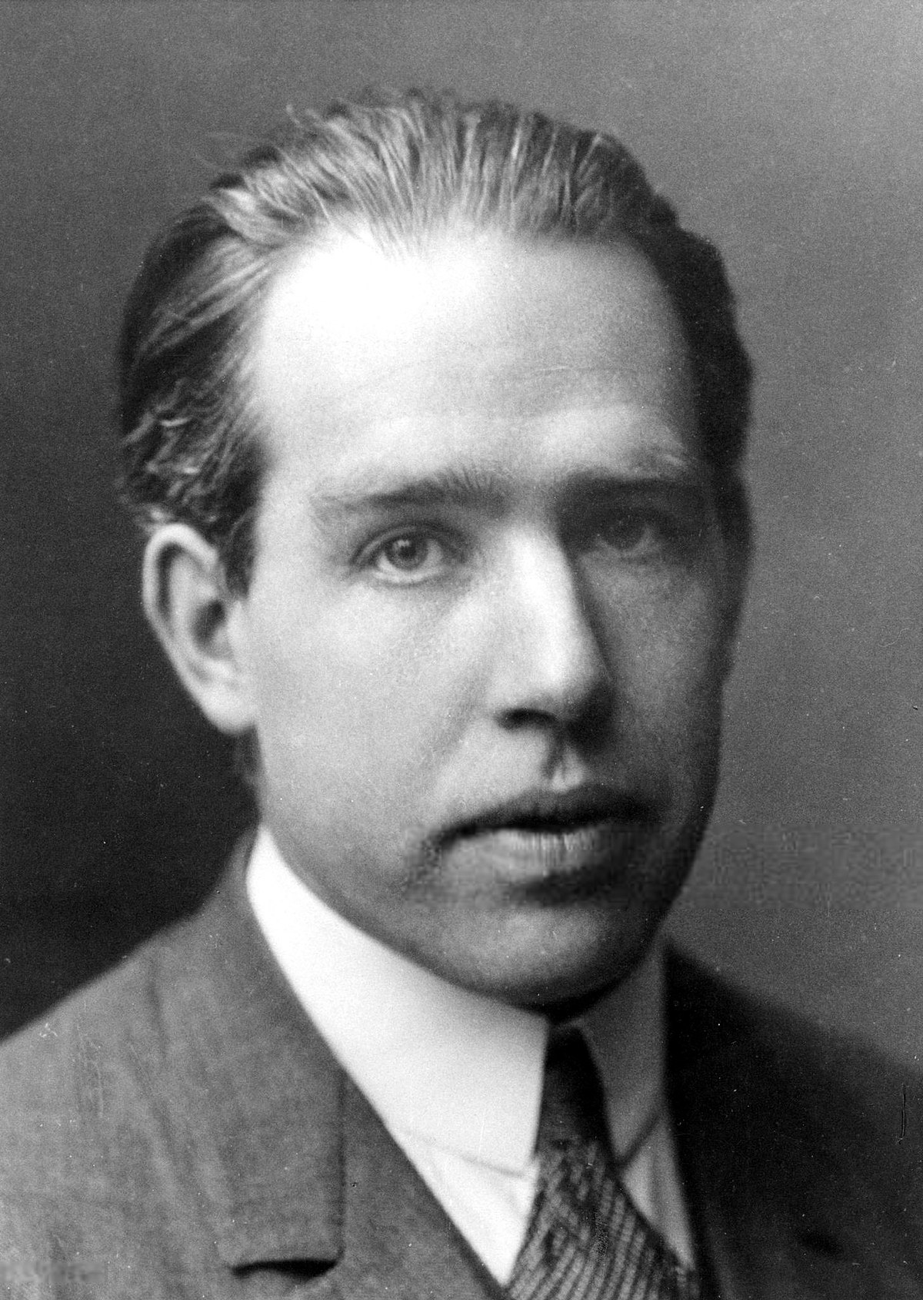

Lớp electron
Hạt nhân
Electron
N. Bohr (1885 – 1962)

Slide 16
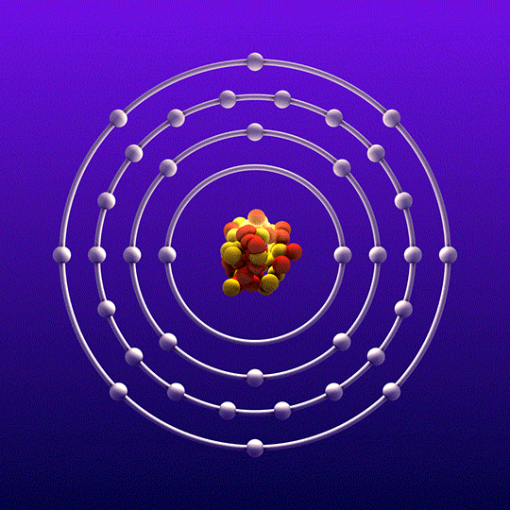
Các electron chuyển động xung quanh hạt nhân theo từng lớp khác nhau
Lớp electron trong cùng chứa tối đa 2 electron
Các lớp khác chứa tối đa 8 electron hoặc nhiều hơn

Slide 17
Bài 2
NGUYÊN TỬ
2. Mô hình nguyên tử của Rơ-dơ-pho - Bo
* Mô hình nguyên tử của Bo: Các electron chuyển động xung quanh hạt nhân theo từng lớp khác nhau:
+ Lớp trong cùng có 2 electron, bị hạt nhân hút mạnh nhất.
+ Các lớp khác chứa tối đa 8 electron hoặc nhiều hơn, bị hạt nhân hút yếu hơn.

Slide 18
Mô tả cấu tạo nguyên tử hydrogen và nguyên tử carbon
Nguyên tử hydrogen
Nguyên tử carbon

Slide 19
Nguyên tử hydrogen gồm hạt nhân ở tâm nguyên tử và một electron ở lớp electron thứ nhất của nguyên tử
Nguyên tử hydrogen

Slide 20
Nguyên tử carbon có hạt nhân ở tâm nguyên tử và hai lớp electron: lớp electron thứ nhất có 2 electron và lớp electron thứ hai có 4 electron
Nguyên tử carbon

Slide 21


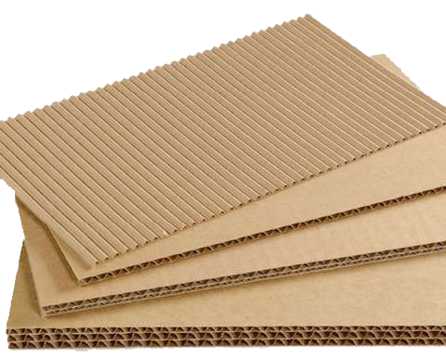
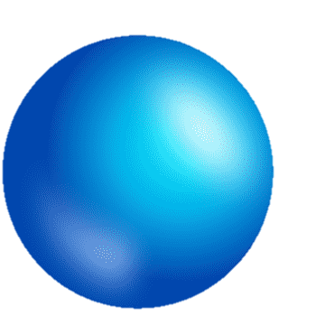
Làm mô hình nguyên tử carbon theo Bo

Slide 22

Gắn viên bi đỏ vào bìa carton làm hạt nhân nguyên tử

Slide 23
Cắt giấy màu vàng thành 2 đường tròn có bán kính khác nhau và độ dày khoảng 1cm

Slide 24
Dán các đường tròn lên bìa carton sao cho tâm của 2 đường tròn là viên bi đỏ

Slide 25
Gắn các viên bi màu xanh lên 2 đường tròn màu vàng như hình

Slide 26
Các lớp electron
Các đường tròn bằng giấy màu vàng biểu diễn gì?
Số electron có trong lớp thứ nhất, thứ hai của nguyên tử và lớp electron nào đã chứa tối đa electron?

Slide 27
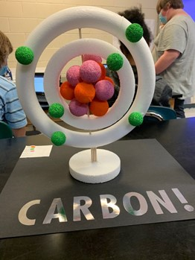
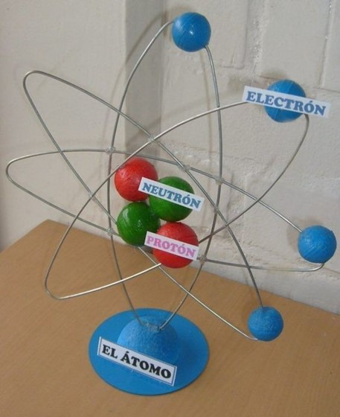
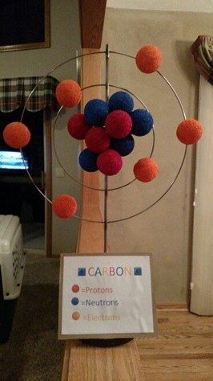
Một số mô hình nguyên tử carbon

Slide 28
03
Cấu tạo nguyên tử

Slide 29

Notes:
Link xem đầy đủ video có phụ đề để hiểu nội dung
https://youtu.be/ukGLH_NrFH8

Slide 30
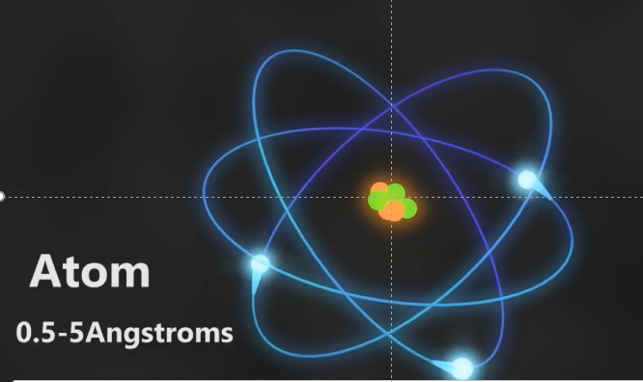
Kích thước của nguyên tử
10,000,000,000Angtroms = 1 meter

Slide 31
Nguyên tử có kích thước vô cùng nhỏ, chỉ khoảng một phần mười tỉ mét. Kích thước của hạt nhân bằng khoảng một phần mười ngàn kích thước của nguyên tử

Slide 32
Hoạt động cặp đôi
Bàn 1, 3, 5…
Qua sát hình 2.4 và cho biết
1. Hạt nhân nguyên tử được cấu tạo gồm một hay nhiều hạt? Các hạt đó thuộc cùng một loại hay nhiều loại hạt?
2. Số đơn vị điện tích hạt nhân của Helium bằng bao nhiêu?
Electron
+
Proton
+
+
Neutron
Mô hình nguyên tử Helium

Slide 33
Hoạt động cặp đôi
Bàn 2, 4, 6…
Quan sát hình 2.6 và cho biết
1. Thứ tự sắp xếp các electron ở vỏ của nguyên tử chlorine.
2. Số electrong trên từng lớp ở vỏ nguyên tử chlorine
+17
Sơ đồ các lớp electron của nguyên tử chlorine

Slide 34
1. Hạt nhân nguyên tử được cấu tạo gồm nhiều hạt. Các hạt đó thuộc 2 loại hạt là proton và neutron
2. Số đơn vị điện tích hạt nhân của Helium bằng 2
Electron
+
Proton
+
+
Neutron
Mô hình nguyên tử Helium

Slide 35
1. Các electron ở vỏ của nguyên tử chlorine sắp xếp lần lượt từ trong ra phía ngoài xa hạt nhân hơn.
2. Số electrong trên từng lớp ở vỏ nguyên tử chlorine là:
Lớp thứ nhất có 2 e, lớp thứ hai xa có 8 e, lớp thứ ba ở có 7 e
+17
Sơ đồ các lớp electron của nguyên tử chlorine

Slide 36
Bài 2
NGUYÊN TỬ
3. Cấu tạo nguyên tử
a. Hạt nhân nguyên tử
- Hạt nhân gồm 2 loại hạt là proton(p) mang điện tích dương và neutron( n) không mang điện.
Vd: Hạt nhân nguyên tử Helium gồm 2p và 2n
- Mỗi hạt proton mang 1 đơn vị điện tích dương, kí hiệu +1. Tổng số điện tích (kí hiệu Z) bằng tổng số hạt proton.

Slide 37
Bài 2
NGUYÊN TỬ
3. Cấu tạo nguyên tử
b. Vỏ nguyên tử
- Vỏ nguyên tử được tạo nên bởi các electron (e) . Mỗi e mang 1 đơn vị điện tích âm, kí hiệu -1.
- Các e sắp xếp thành từng lớp từ trong ra ngoài cho đến hết. Lớp thứ 1 có tối đa 2e, lớp thứ hai có tối đa 8e...
- Các e lớp ngoài cùng quyết định tính chất hóa học của chất.

Slide 38
+6
+7
+8
Hoạt động nhóm
Mô hình nguyên tử carbon
Mô hình nguyên tử nitrogen
Mô hình nguyên tử oxygen
Nguyên tử | Số p trong hạt nhân | Số e trong vỏ nguyên tử | Số lớp e | Số e ở lớp e ngoài cùng
Carbon | ? | ? | ? | ?
Oxygen | ? | ? | ? | ?
Nitrogen | ? | ? | ? | ?

Slide 39
+6
+7
+8
Hoạt động nhóm
Mô hình nguyên tử carbon
Mô hình nguyên tử nitrogen
Mô hình nguyên tử oxygen
Nguyên tử | Số p trong hạt nhân | Số e trong vỏ nguyên tử | Số lớp e | Số e ở lớp e ngoài cùng
Carbon
Nitrogen
Oxygen
6
6
2
4
7
7
2
5
8
8
2
6

Slide 40
+6
+7
+8
Mô hình nguyên tử carbon
Mô hình nguyên tử nitrogen
Mô hình nguyên tử oxygen
1. So sánh số electron trên từng lớp electron tương ứng trong các nguyên tử trên.

Slide 41
+6
+7
+8
Mô hình nguyên tử carbon
Mô hình nguyên tử nitrogen
Mô hình nguyên tử oxygen
2. Số electron ở lớp electron lớp ngoài cùng của vỏ mỗi nguyên tử trên đã được điền tối đa chưa? Cần thêm bao nhiêu electron để lớp electron lớp ngoài cùng của mỗi nguyên tử trên có số electron tối đa?

Slide 42
Bài 2
NGUYÊN TỬ
3. Cấu tạo nguyên tử
→ Nguyên tử là hạt vô cùng nhỏ gồm hạt nhân mang điện tích dương và vỏ mang điện tích âm. Nguyên tử trung hòa về điện nên tổng số p = tổng số e

Slide 43
04
Khối lượng nguyên tử

Slide 44
Khối lượng nguyên tử
Có đơn vị là amu (atomic mass unit), có giá trị bằng một phần mười hai khối lượng nguyên tử carbon
Bằng tổng khối lượng của các hạt proton, neutron, electron

Slide 45
Nghiên cứu sách giáo khoa trả lời
Vì sao khối lượng hạt nhân nguyên tử có thể coi là khối lượng của nguyên tử
Hãy so sánh khối lượng của nguyên tử nhôm (13p, 14n) và nguyên tử đồng (29p, 36n)

Slide 46
Vì sao khối lượng hạt nhân nguyên tử có thể coi là khối lượng của nguyên tử
Vì khối lượng mỗi hạt proton hoặc neutron ở hạt nhân lớn hơn khối lượng mỗi hạt electron ở vỏ nguyên tử hang nghìn lần

Slide 47
Bài 2
NGUYÊN TỬ
IV. Khối lượng nguyên tử
Khối lượng nguyên tử = Khối lượng hạt nhân = Tổng số p + tổng số n ( aum)

Slide 48
Mỗi proton có khối lượng xấp xỉ bằng khối lượng mỗi neutron và bằng 1amu. Do vậy, khối lượng nguyên tử nhôm (xấp xỉ bằng 27 amu), nhỏ hơn khối lượng nguyên tử đồng (xấp xỉ bằng 65 amu)
Hãy so sánh khối lượng của nguyên tử nhôm (13p, 14n) và nguyên tử đồng (29p, 36n)

Slide 49
LUYỆN TẬP
Thảo luận theo nhóm hoàn thành các bài tập trong phiếu học tập

Slide 50
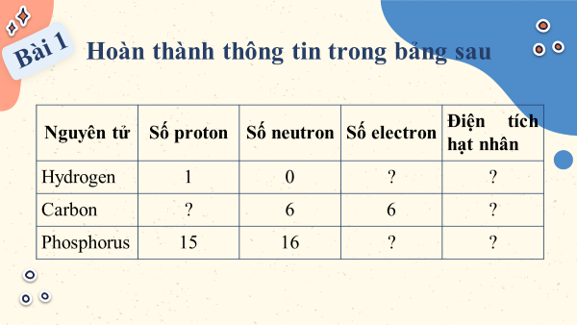
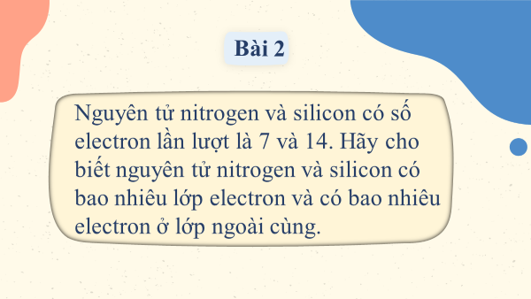
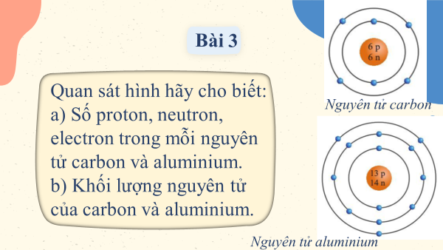
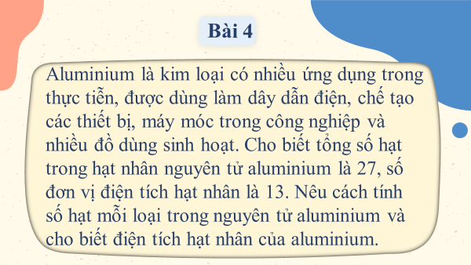
Notes:
Bấm vào từng bài tập để chuyển đến đáp án (khi trình chiếu)

Slide 51

Hoàn thành thông tin trong bảng sau
Bài 1
Nguyên tử | Số proton | Số neutron | Số electron | Điện tích hạt nhân
Hydrogen | 1 | 0
Carbon |  | 6 | 6
Phosphorus | 15 | 16
1
+1
6
+6
15
+15
Notes:
Bấm vào ngôi nhà để quay lại slide 4 bài tập (khi trình chiếu)

Slide 52
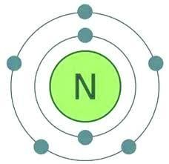
Bài 2
Nguyên tử nitrogen và silicon có số electron lần lượt là 7 và 14. Hãy cho biết nguyên tử nitrogen và silicon có bao nhiêu lớp electron và có bao nhiêu electron ở lớp ngoài cùng.
- Đối với nguyên tử nitrogen có 7 e được sắp xếp vào 2 lớp.
+ Lớp thứ nhất có 2 electron.
+ Lớp thứ 2 có 5 electron.
⇒ Nguyên tử nitrogen có 5 electron ở lớp ngoài cùng.

Slide 53
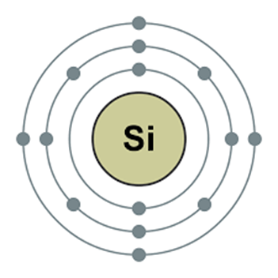
Bài 2
Nguyên tử nitrogen và silicon có số electron lần lượt là 7 và 14. Hãy cho biết nguyên tử nitrogen và silicon có bao nhiêu lớp electron và có bao nhiêu electron ở lớp ngoài cùng.
Đối với nguyên tử silicon có 14 e được sắp xếp vào 3 lớp.
+ Lớp thứ nhất có 2 electron.
+ Lớp thứ hai có 8 electron.
+ Lớp thứ ba có 4 electron.
⇒ Nguyên tử silicon có 4 electron lớp ngoài cùng.

Slide 54
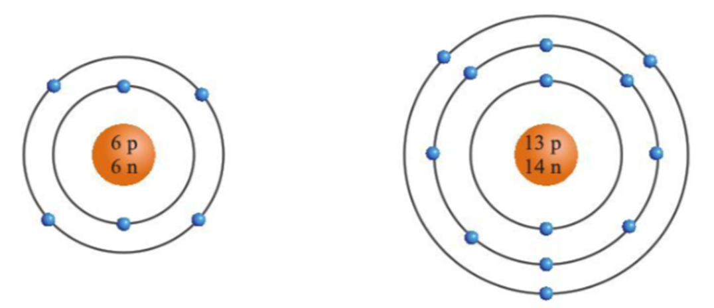
Bài 3
Quan sát hình hãy cho biết:
a) Số proton, neutron, electron trong mỗi nguyên tử carbon và aluminium.
b) Khối lượng nguyên tử của carbon và aluminium.
Nguyên tử carbon
b. Trong nguyên tử carbon có 6 proton; 6 neutron nên khối lượng của một nguyên tử carbon là: 6.1 + 6.1 = 12 (amu)
a. Trong nguyên tử carbon có 6 proton; 6 neutron; 6 electron.

Slide 55
Bài 3
Quan sát hình hãy cho biết:
a) Số proton, neutron, electron trong mỗi nguyên tử carbon và aluminium.
b) Khối lượng nguyên tử của carbon và aluminium.
Nguyên tử aluminium
a. Trong nguyên tử aluminium có 13 proton; 14 neutron; 13 electron.
b. Trong nguyên tử aluminium có 13 proton; 14 neutron nên khối lượng của một nguyên tử aluminium là: 13.1 + 14.1 = 27 (amu)

Slide 56
Bài 4
Aluminium là kim loại có nhiều ứng dụng trong thực tiễn, được dùng làm dây dẫn điện, chế tạo các thiết bị, máy móc trong công nghiệp và nhiều đồ dùng sinh hoạt. Cho biết tổng số hạt trong hạt nhân nguyên tử aluminium là 27, số đơn vị điện tích hạt nhân là 13. Nêu cách tính số hạt mỗi loại trong nguyên tử aluminium và cho biết điện tích hạt nhân của aluminium.
Số đơn vị điện tích hạt nhân = Số proton = Số electron = 13
Số hạt trong hạt nhân nguyên tử = số proton + số neutron
⇒ 27 = 13 + số neutron
⇒ số neutron = 27 - 13 = 14.
Aluminium có 13 proton ⇒ Điện tích hạt nhân của aluminium: +13.

Slide 57
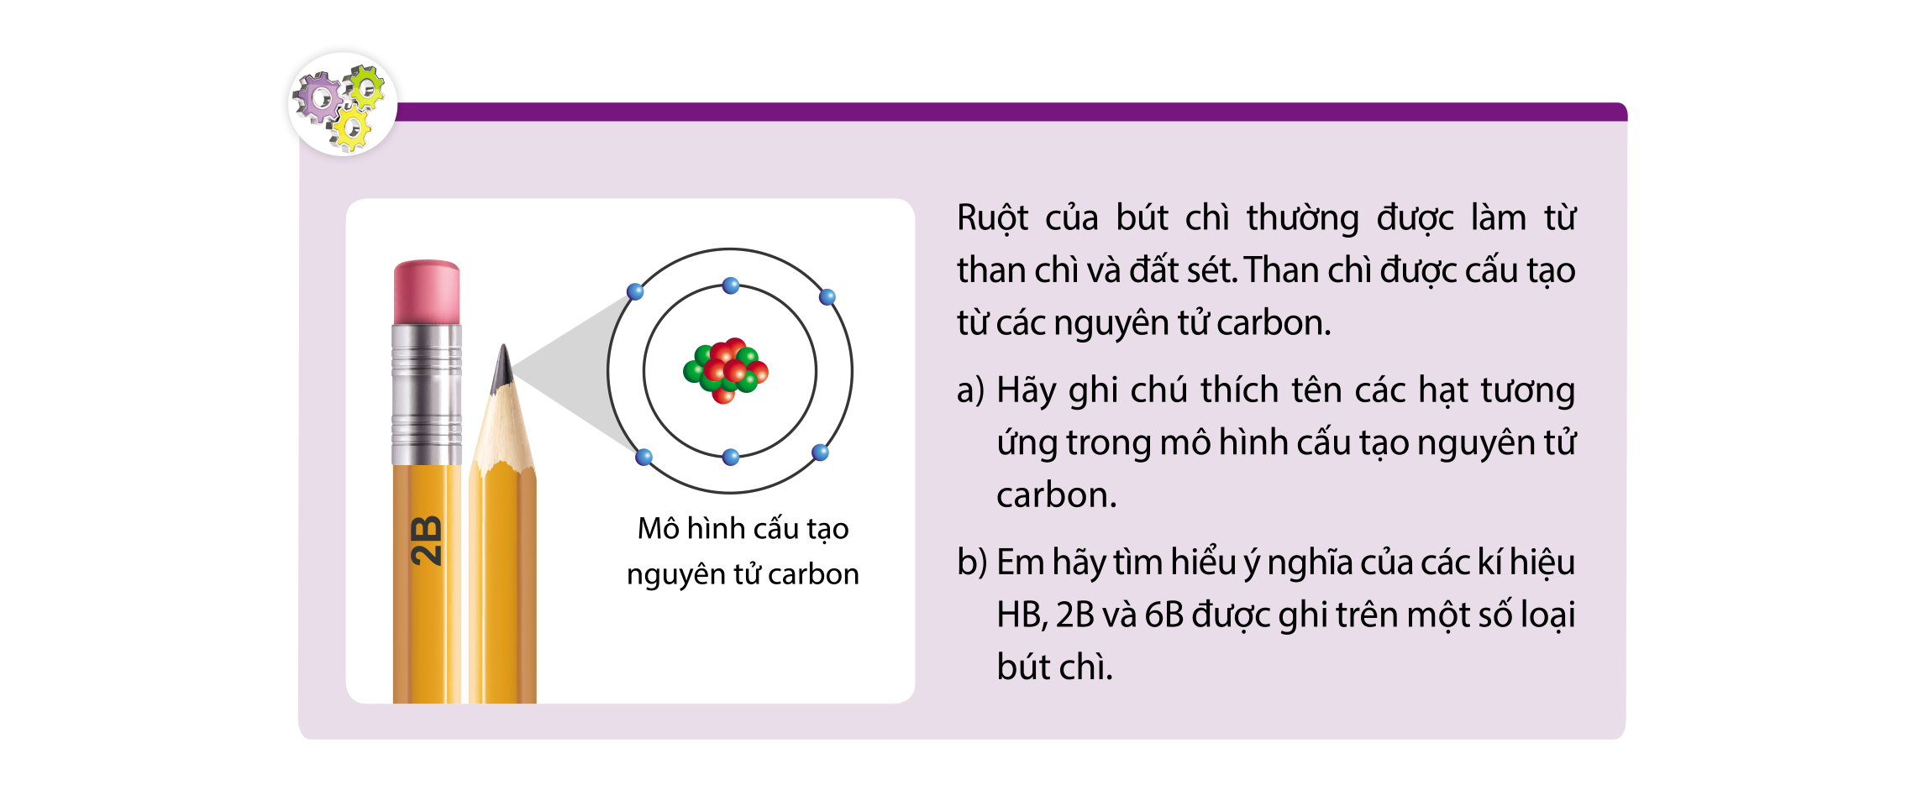
VẬN DỤNG

Slide 58
Ghi chú tên các hạt tương ứng trong mô hình nguyên tử carbon
Electron
Neutron
Proton

Slide 59
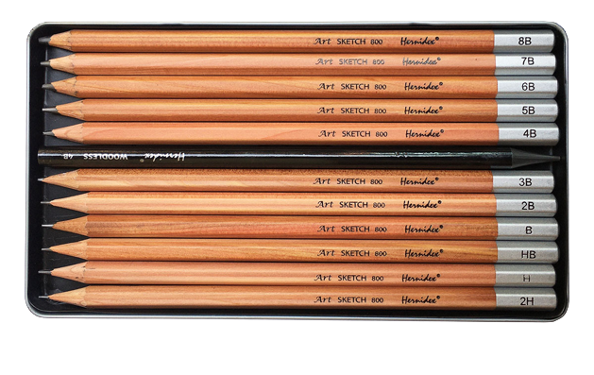
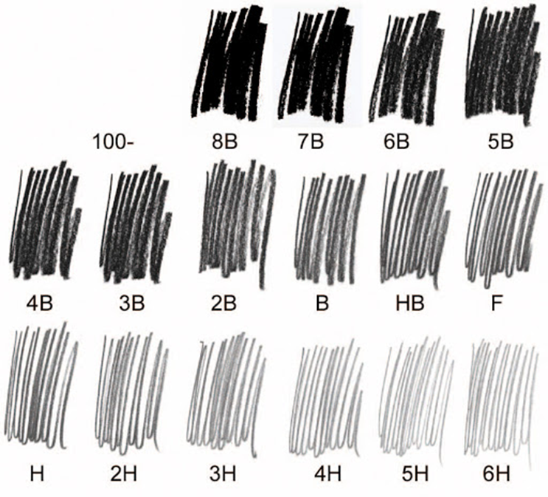
Ý nghĩa của các kí hiệu HB, 2B và 6B được ghi trên một số loại bút chì

Slide 60
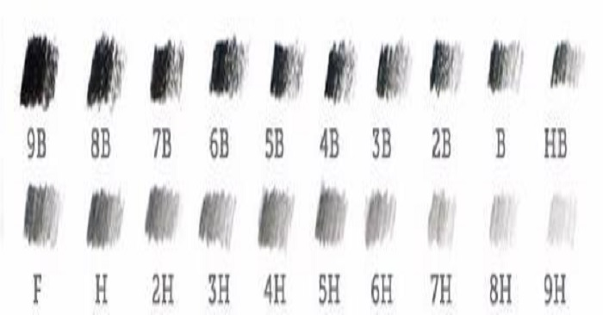
H là viết tắt của Hard (cứng)
B viết tắt cho từ Black
F là Fine có thể gọt rất nhọn mà không làm gãy đầu chì (loại bút này rất hiếm gặp).

Slide 61
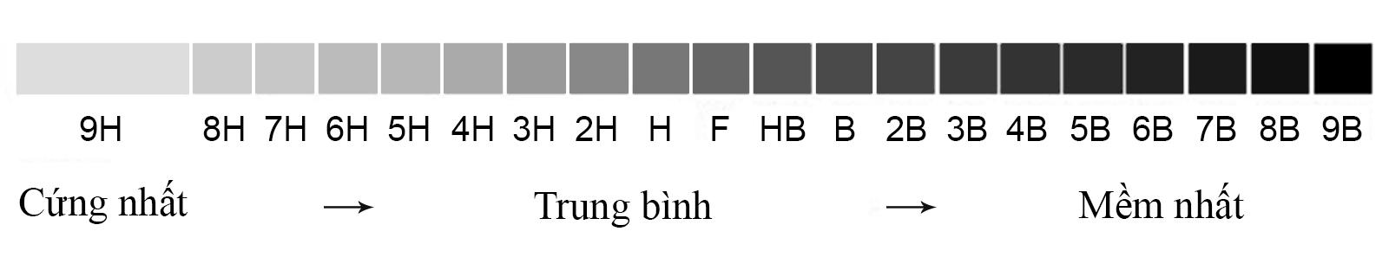
Các bút chì black (B) là màu đen đậm nhất tỉ lệ nghịch với độ cứng, độ cứng càng nhiều thì độ đen càng ít đi.

Slide 62
Về nhà
Làm mô hình một số nguyên tử theo mô hình Bohr
Xem trước bài 3 – Nguyên tố hoá học
Học bài, làm bài tập trong sách bài tập

